Slide 1
Генерация признаков для распознавания почерка в рукописных документах
Мини-презентация статьи
Кадченко Иван

Slide 2
Актуальность задачи
Судебная аналитика и криминалистика
Работа с историческими документами
Антиплагиат

Slide 3
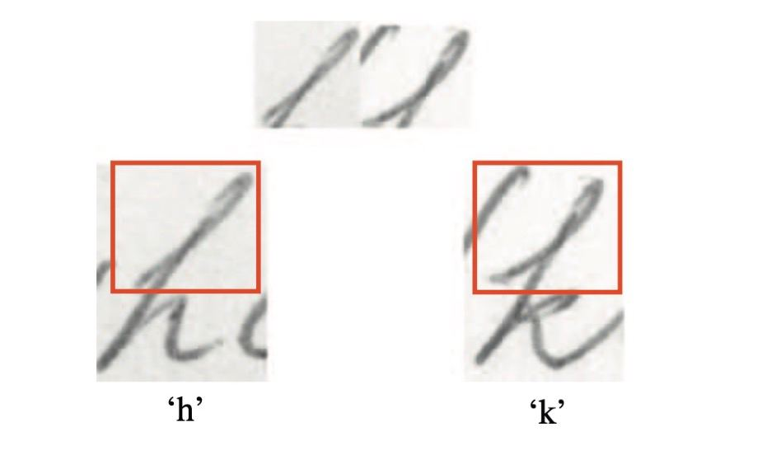
Гипотеза
Идентификация автора по его почерку в большей степени зависит не от способа рисования или сегментации символов, когда извлеченные графемы могут нести некоторую семантическую информацию, а от физического способа создания линий или петель.
Caption

Slide 4
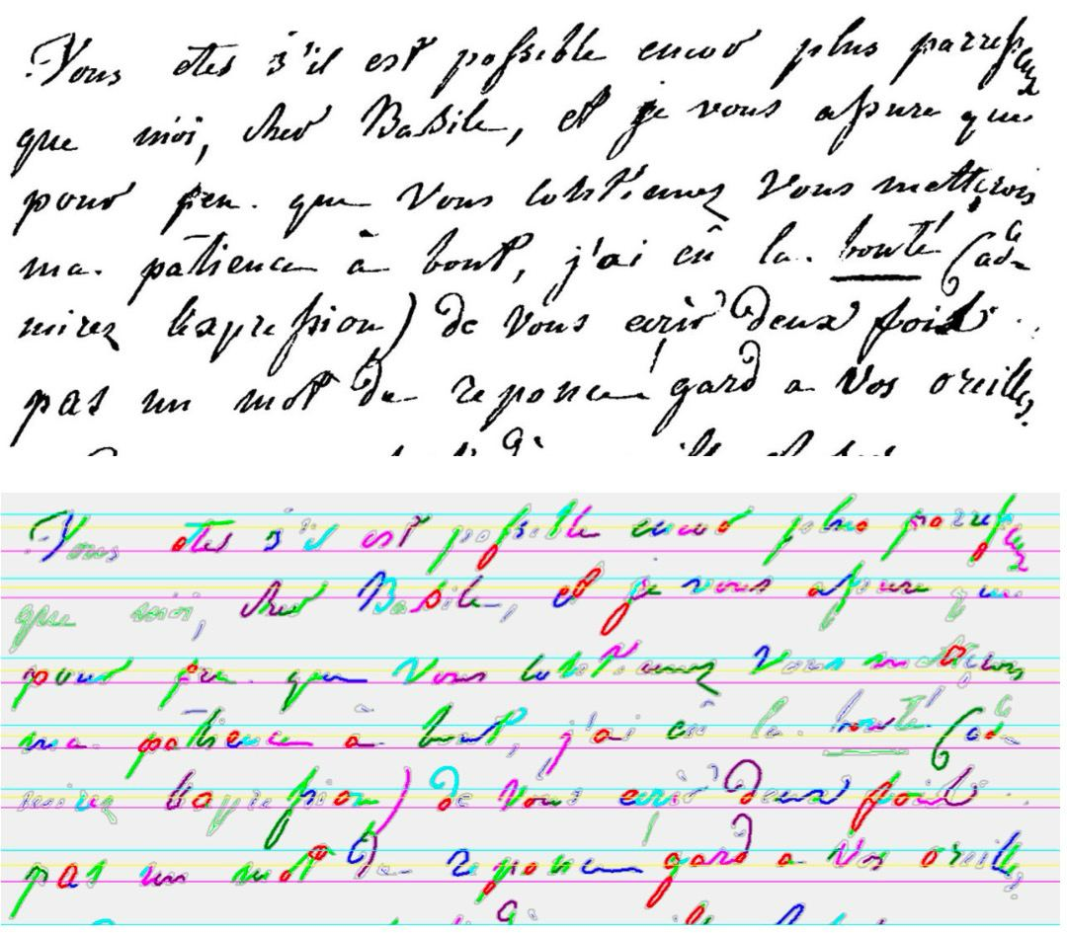
Штриховая сегментация
Caption

Slide 5
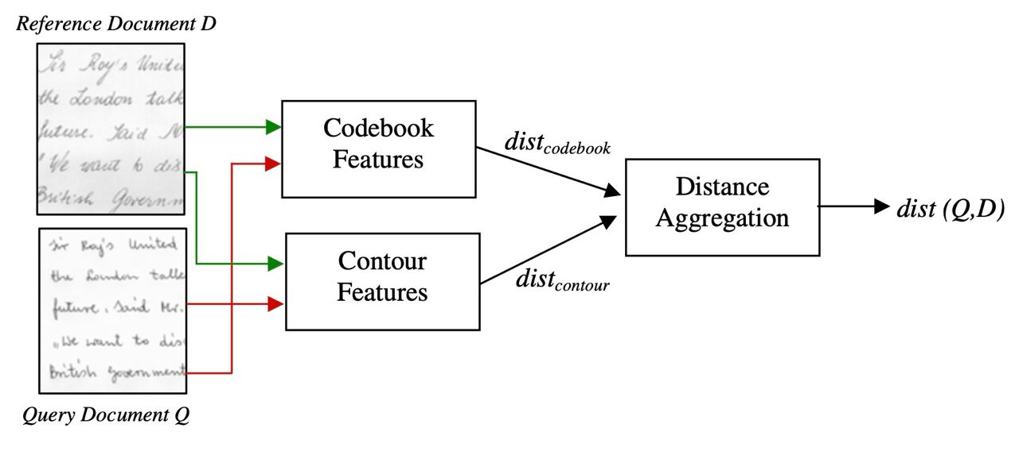
Почему признаки важны
Caption

Slide 6
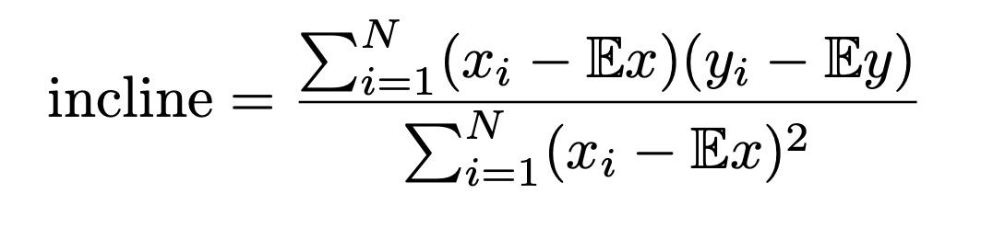
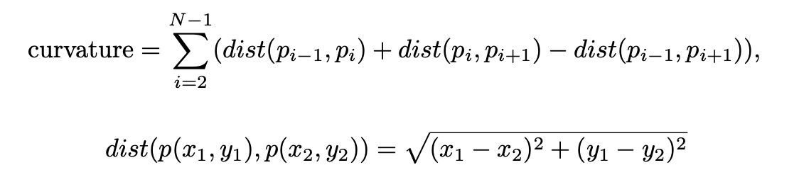
Наклон и кривизна
Caption
Caption

Slide 7
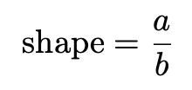
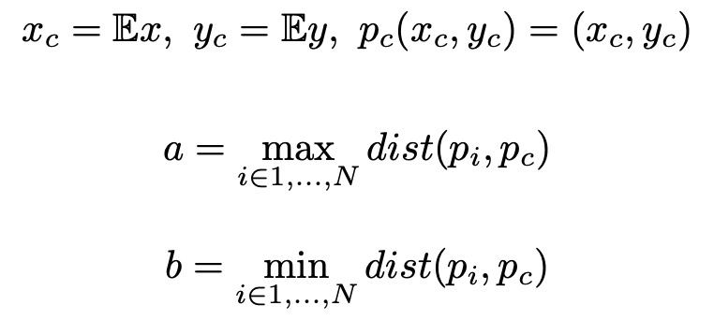
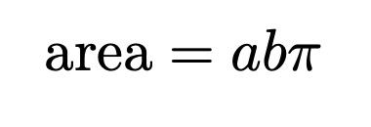
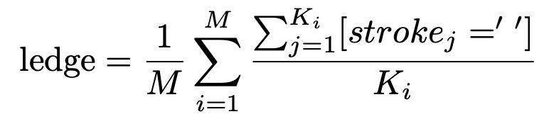
Кольцевые штрихи
Caption
Caption
Caption
Caption

Slide 8
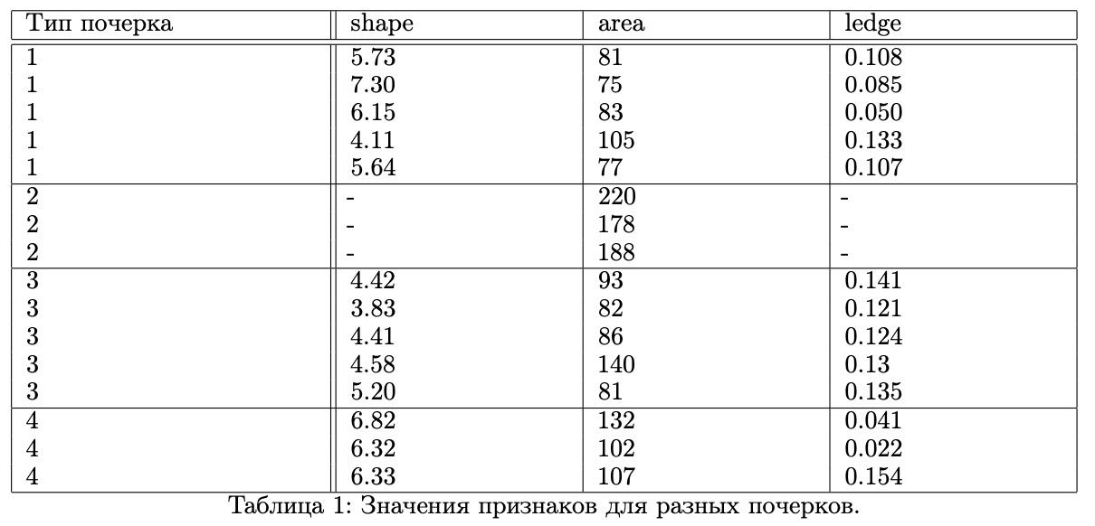
Эксперимент
Оценка возможности классификации почерка по отдельным штрихам на основе построенных признаков
Caption

Slide 9
Итог
построенные признаки являются чувствительными к оценке возможности классифицировать почерк на выделенных штриха
обучение должно происходить на большом объёме изображений почерков, когда величины каждого признака почерка будут объективно отражать исследуемые характеристики
требуется строить более сложные конструкции, учитывающие разные аспекты письма

